Slide 1
Задания весёлого львёнка

Slide 2
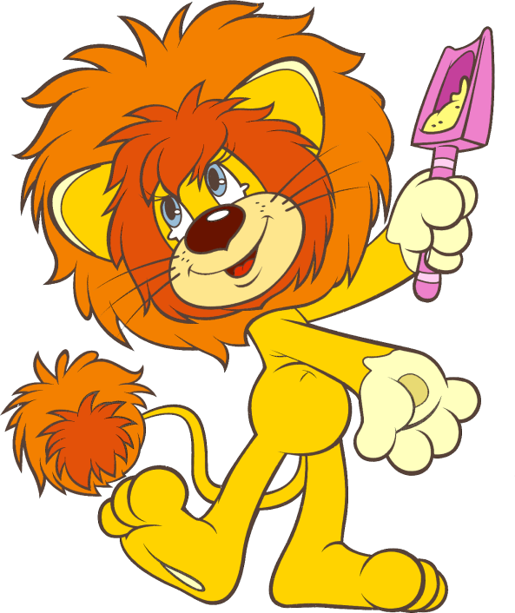
Сколько? Выбери правильный ответ.
Правильно!
2
3
1

Slide 3
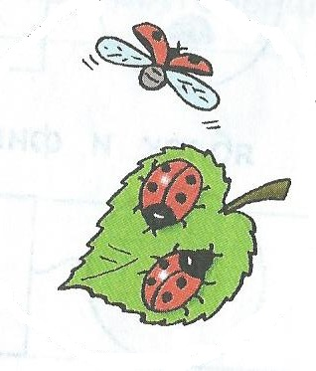
Найди равенство, соответствующее картинке.
Правильно!
2 + 1 = 3
3 – 2 = 1
3 – 1 = 2

Slide 4
Каким по счёту справа налево расположен красный кружок?
Правильно!
4
2
3

Slide 5
Выбери равенство, соответствующее рисунку.
Правильно!
4 – 1 = 3
4 – 2 = 2
2 + 2 = 4

Slide 6
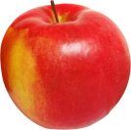
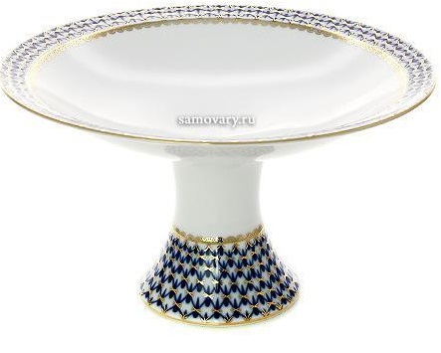
Какое неравенство соответствует картинке?
Правильно!
4 > 5
3 < 5
4 < 5

Slide 7
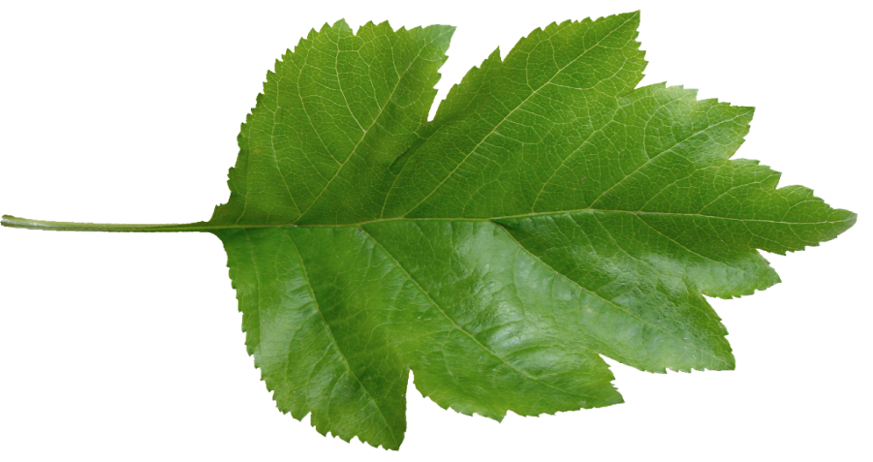
Какое число пропущено?
Правильно!
6
8
10
7
?
9

Slide 8
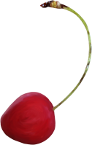
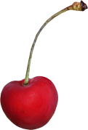
Что изменилось? Выбери равенство.
Правильно!
5 – 2 = 3
3 + 2 = 5
5 – 3 =2
Было
Стало

Slide 9
Какой карандаш самый длинный?
Правильно!

Slide 10
Какое число нужно вставить в окошечко данного равенства?
Правильно!
6
3
5
- 1 = 4

Slide 11
Выбери равенство, соответствующее рисунку.
Правильно!
6 – 2 = 4
4 + 2 = 6
3 + 2 = 5

Slide 12
Какая фигура расположена слева
от ?
Правильно!

Slide 13
Какое число нужно вставить в окошечко данного равенства?
Правильно!
1
2
3
7 - = 6

Slide 14
Какая фигура следует за ?
Правильно?

Slide 15
Источники:
Фон презентации:
http://www.novizor.com/sites/default/files/det_albm_12.jpg
Лев:
http://kira-scrap.ru/KATALOG/MULTY_NASCHI/3/0_12508f_bf2173c6_M.png
Медвежата:
http://sweefts.ru/wp-content/uploads/2013/02/%D0%BA%D0%B0%D0%BA-%D0%BD%D0%B0%D1%83%D1%87%D0%B8%D1%82%D1%8C-%D1%81%D1%87%D0%B8%D1%82%D0%B0%D1%82%D1%8C-%D1%80%D0%B5%D0%B1%D0%B5%D0%BD%D0%BA%D0%B0.jpg
Ваза:
http://www.tenti.ru/virtualimgs/27592.jpg
Яблоко:
http://annadesing.ucoz.ru/publ/kliparty/vitaminnyj_klipart_jagody_i_frukty_na_prozrachnom_fone/2-1-0-1758
Лист:
http://by-anna.ucoz.ru/publ/rastenija/listja_i_vetochki/129
Вишни:
http://by-anna.ucoz.ru/publ/rastenija/jagody_ovoshhi_frukty/216
Карандаш:
http://img-fotki.yandex.ru/get/6829/16969765.23d/0_9120a_d5b1065a_M.png

